Slide 1
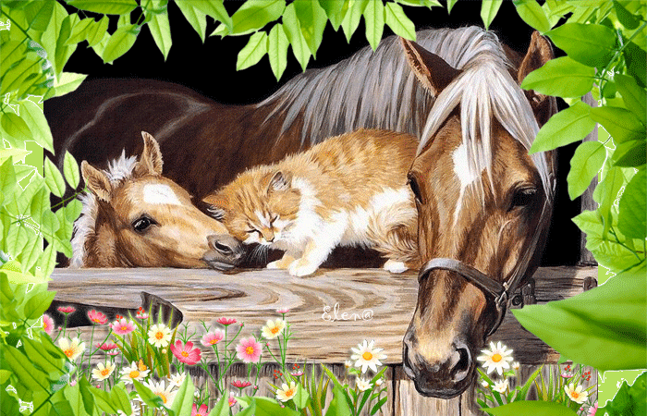
6 раунд
«Мир животных»

Slide 2
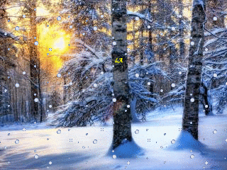
7 раунд
«Болельщик не робей, выручай скорей детей»

Slide 3
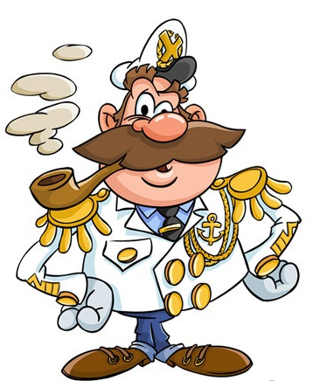
8раунд
«Капитанский»

